Slide 1
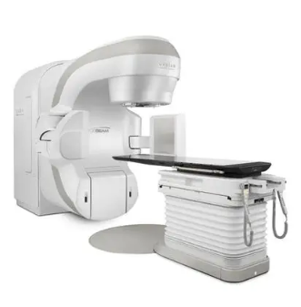
Rol de la Radioterapia en Cáncer Gástrico
Karina Zurita Vivero
Especialista en Radioterapia
karina.zurita@solcaquito.org.ec

Slide 2
Recordar…
MANEJO MULTIDISCIPLINARIO
TEMPRANO (Tis – T1, N0, M0)
Resección endoscópica
Gastrectomía + linfadenectomía
LOCALMENTE AVANZADO (T2 – T4 o N+ , M0)
Neoadyuvancia Gastrectomía + linfadenectomía Adyuvancia
Gastrectomía + linfadenectomía Adyuvancia
Qumioterapia +/- Radioterapia (si no es un candidato quirúrgico)
METASTÁSICO (M1)
Tratamiento paliativo

Slide 3
MANEJO DE TUMORES LOCALMENTE AVANZADOS (T2 – T4 o N+ , M0)

Slide 4
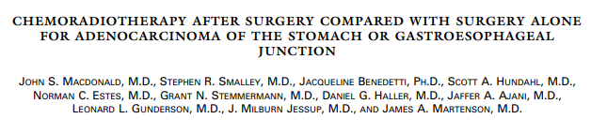
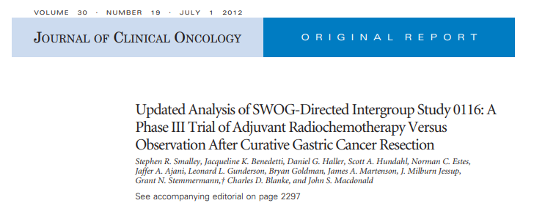
Adyuvancia Postoperatoria

Slide 5
Adyuvancia Postoperatoria
INTERGROUP 0116 (USA)
RCT Fase 3. Pacientes operados. n= 556
Observación Vs. 5FU/ Leucovorina (1 ciclo) Radioterapia 45Gy + 5FU/ Leucovorina 5FU/ Leucovorina (2 ciclos)
Observación: Incremento del riesgo de muerte (HR 1.32, p = 0.005)
Adyuvancia: Reducción de recurrencia locoregional, pero no a distancia. Beneficio en OS p = 0.08 (Intestinal > Difuso)
Define el tratamiento adyuvante con QT y RT como estándar en pacientes con cáncer gástrico operados que no han recibido adyuvancia.

Slide 6
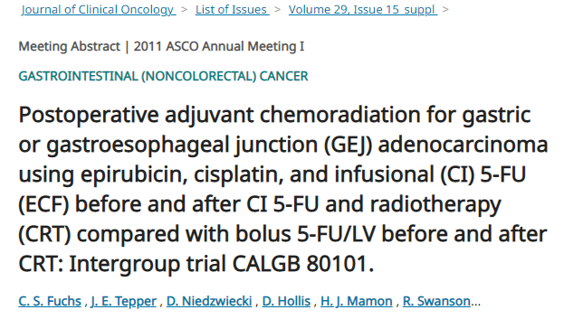

Slide 7
Adyuvancia Postoperatoria
INTERGROUP CALGB 80101 (USA)
RCT Fase 3. Pacientes operados. n= 546
ECF (1 ciclo) Radioterapia 45Gy + 5FU ECF (2 ciclos) Vs. 5FU/ Leucovorina (1 ciclo) Radioterapia 45Gy + 5FU/ Leucovorina 5FU/ Leucovorina (2 ciclos)
ECF no mejora la sobrevida
Menor toxicidad grado 4 (p < 0.001

Slide 8
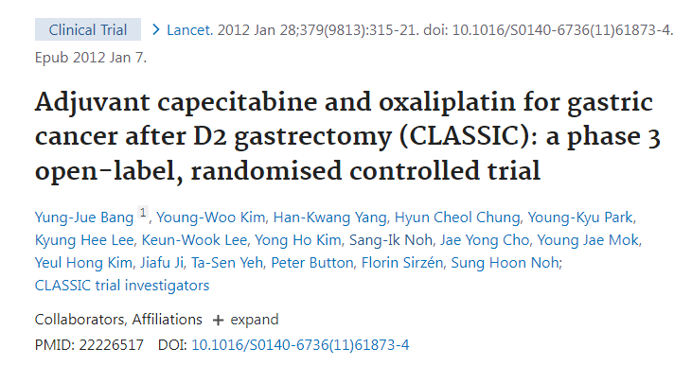
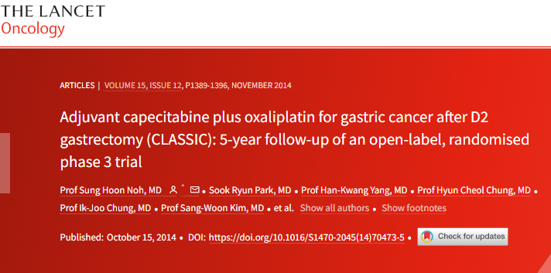

Slide 9
Adyuvancia Postoperatoria
CLASSIC (Korea)
RCT Fase 3. Pacientes operados D2 n= 1035
Observación Vs. Capecitabina / Oxaliplatino por 8 ciclos
Adyuvancia reduce el riesgo de muerte
Toxicidad grado 3 y 4 56%.
Establece quimioterapia adyuvante en pacientes con gastrectomía + D2 que no han recibido tratamiento neoadyuvante.

Slide 10
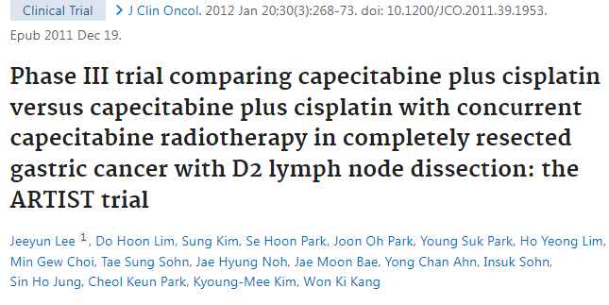
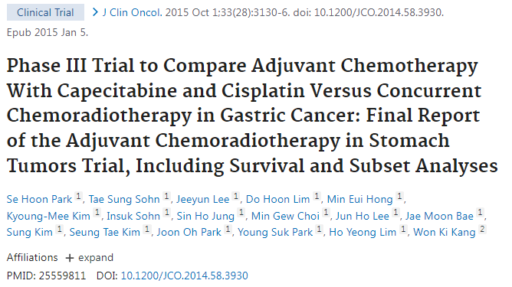

Slide 11
Adyuvancia Postoperatoria
ARTIST (Korea)
RCT Fase 3. Pacientes operados D2 n= 458
Capecitabina / Cisplatino (6 ciclos ) Vs. Capecitabina / Cisplatino (2 ciclos ) Radioterapia 45Gy + Capecitabina Capecitabina / Cisplatino (2 ciclos)
Sumar Radioterapia no mejora la sobrevida libre de enfermedad
En pacientes N+ quienes realizaron QT + RT mejoraron la sobrevida libre de progresión

Slide 12
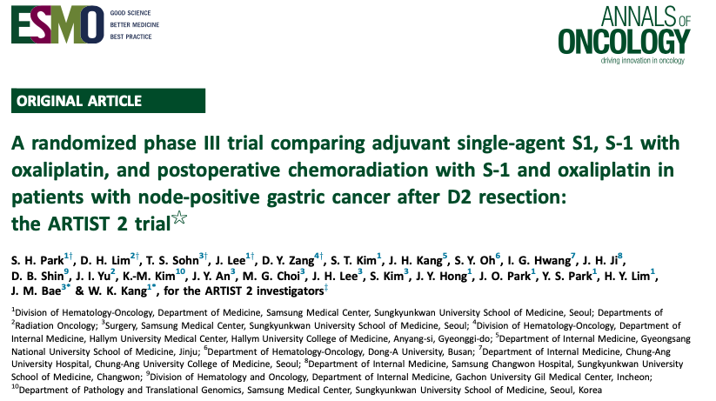

Slide 13
Adyuvancia Postoperatoria
ARTIST II
RCT Fase 3. Pacientes operados, N+, D2 n= 546
S- 1 (8 ciclos) Vs. S- 1 + Oxaliplatino (8 ciclos) Vs. S- 1 + Oxaliplatino (2 ciclos) Radioterapia 45Gy + S-1 S-1 + Oxaliplatino (4 ciclos)
DFS: 64.8%, 74.3%, 72.8%
SOX + RT es efectiva prolongando DFS si se compara con S-1

Slide 14
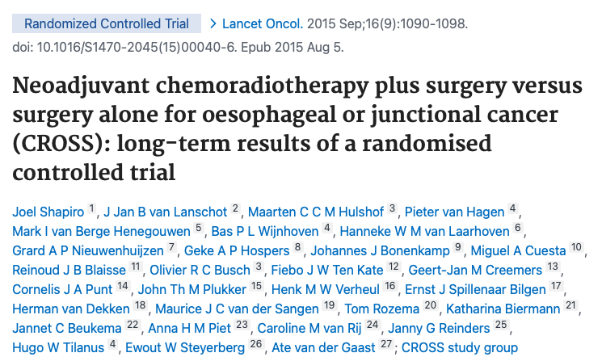
Neoadyuvancia y Terapia Perioperatoria

Slide 15
Neoadyuvancia y Terapia Perioperatoria
CROSS
Ca gástrico /GEJ operables
N= 366
Paclitaxel + Carboplatino (5 ciclos) + Radioterapia 41.4Gy Vs. Cirugía
Sobrevida media 48.6 y 24 meses.

Slide 16
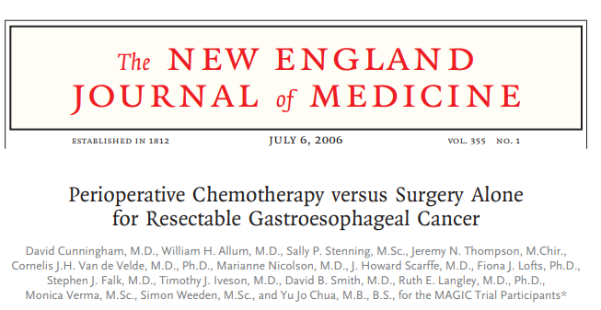
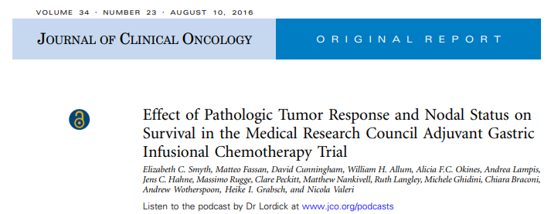
Neoadyuvancia y Terapia Perioperatoria

Slide 17
Neoadyuvancia y Terapia Perioperatoria
MRC ST02 / MAGIC (UK)
RCT Fase 3. Cáncer gástrico operables, GEJ, o esófago distal. n= 503
Cirugía Vs. ECF (3ciclos) Cirugía ECF (3ciclos)
QT perioperatoria reduce el riesgo de muerte (HR = 0.75, p= 0.009)
Downstaging con ECF
Establece ECF perioperatorio como estándar de tratamiento en pacientes con cáncer gástrico localmente avanzado operable

Slide 18
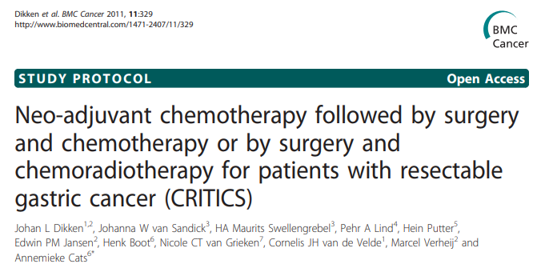
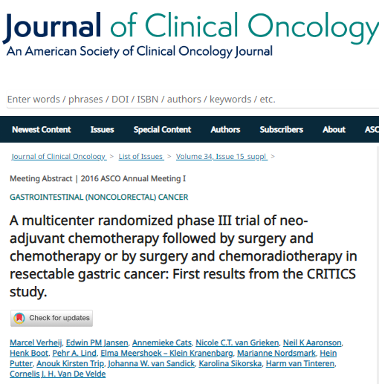

Slide 19
Neoadyuvancia y Terapia Perioperatoria
CRITICS (Alemán, NCT00407186)
RCT Fase 3. Cáncer gástrico operables. n= 788
ECC/ EOC (3 ciclos) Gastrectomía ECC/ EOC (3 ciclos) Vs. ECC/ EOC (3 ciclos) Gastrectomía Radioterapia 45Gy + Cisplatino / Capecitabina
87% tuvieron ganglios N! y N2
QT adyuvante Vs. QT- RT >Neutropenia grado 3 y 4 (34% Vs. 4%)
No hubo diferencia en OS 5 años (41% ambos)

Slide 20
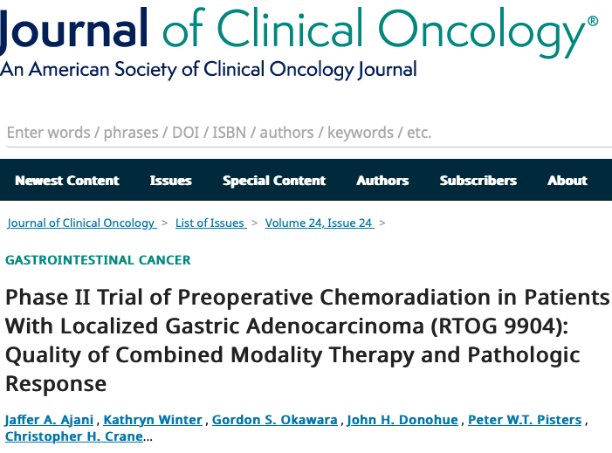

Slide 21
Neoadyuvancia y Terapia Perioperatoria
RTOG 9904 (USA)
Fase 2. Brazo único. Institucional. Cáncer gástrico operables. n= 43
5FU/ Leucovorina, Cisplatino Radioterapia 45Gy + 5FU, paclitaxel Gastrectomía
Toxicidad grado 4: 21%
pCR: 26%, R0: 77%
Sobrevida media: 23.2 meses

Slide 22
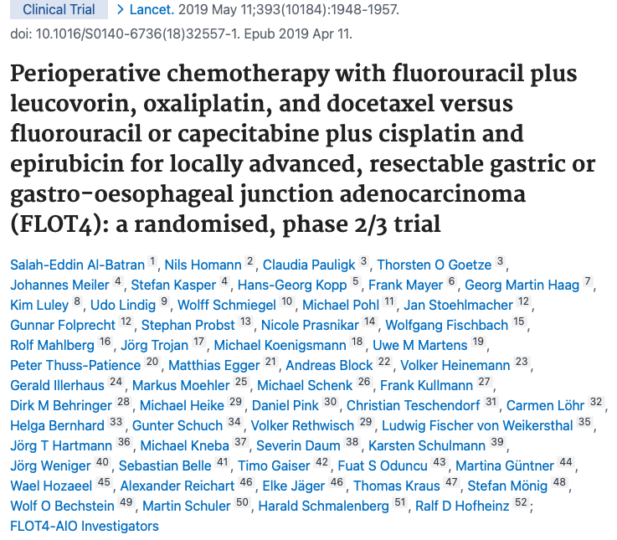

Slide 23
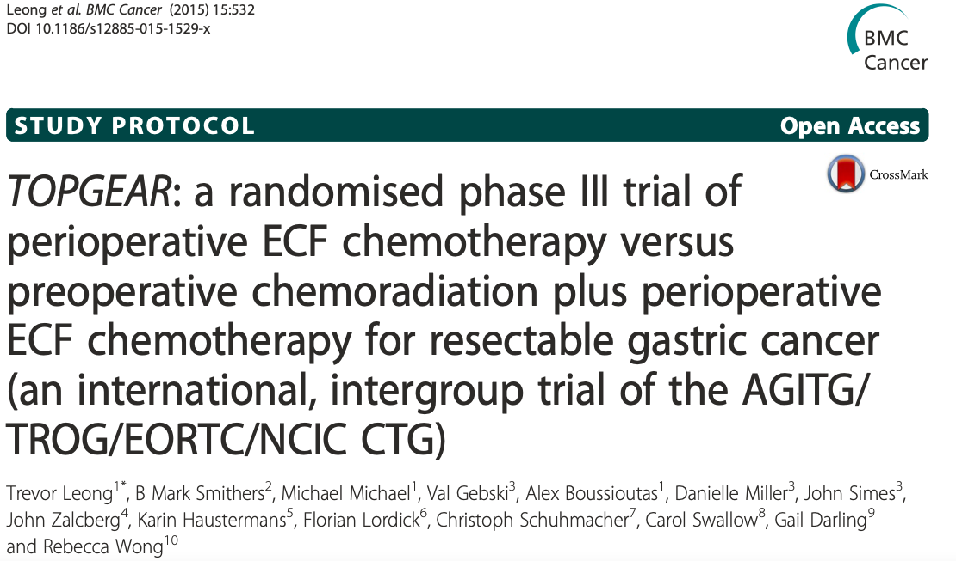

Slide 24
Neoadyuvancia y Terapia Perioperatoria
TOPGEAR (AGITG, NCT01924819)
RCT. Fase 3. Cáncer gástrico / GEJ operables. n= 752
ECF (3 ciclos) Gastrectomía ECF (3 ciclos)
ECF (2 ciclos) Radioterapia 45Gy + 5FU Gastrectomía ECF (3 ciclos)

Slide 25
Indicaciones de Radioterapia
Adyuvancia T2 – T4, ganglios positivos o márgenes positivos.
RT Preoperatoria borderline resecables.
Radical +/- QT irresecables

Slide 26
Dosis de Radioterapia
Adyuvancia
45Gy
Boost 5.4Gy: Márgenes positivos, enfermedad residual

Slide 27
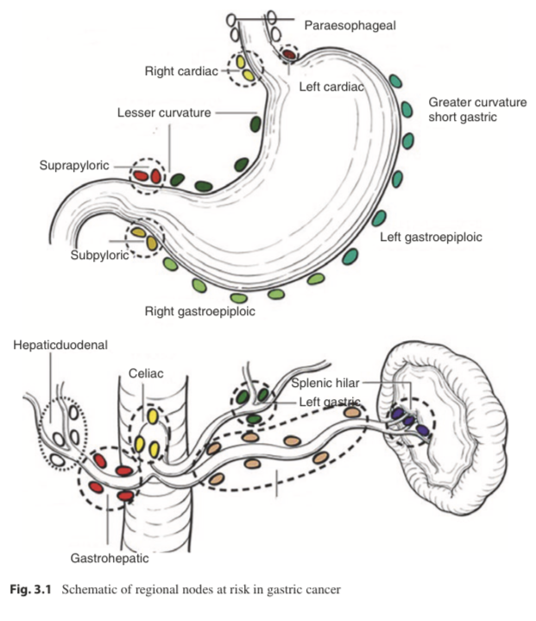
Volúmenes de Tratamiento y órganos de riesgo
Lecho tumoral / Anastomosis
G. Perigástricos*, excepto T1 - 2a N0 con márgenes negativos 5cm, N>15
G. Celíacos y suprapancreáticos: T4, N+, T3 N0 N<15
G. Porta y hepáticos: T4, N+
G. Esplénicos: T4, N+
G. paraesofágicos distales

Slide 28
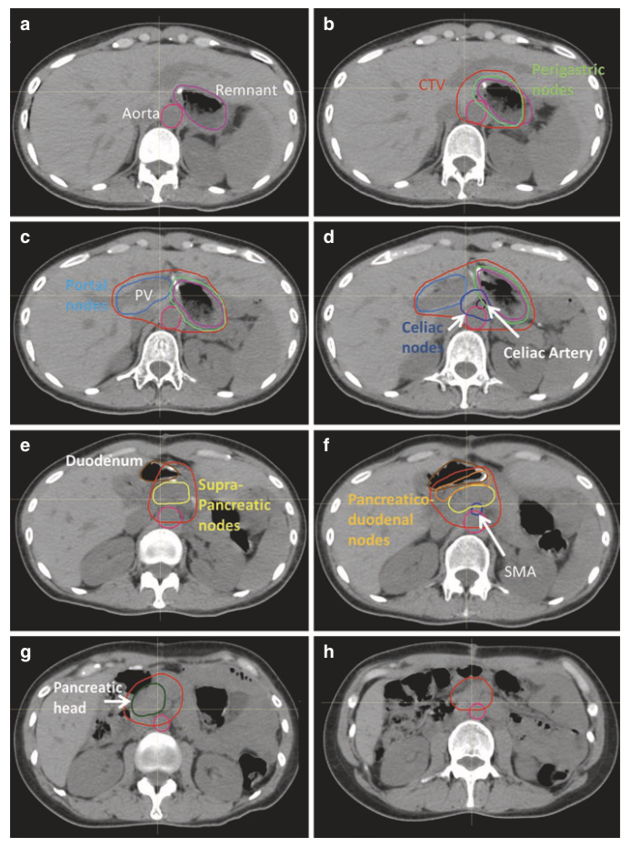

Slide 29
Toxicidad
AGUDA
Cansancio
Náusea
Vómito
Diarrea
Gastritis
Esofagitis
CRÓNICA
Estenosis
Renal

Slide 30
Gracias

